Slide 1




“国培计划（2019）”——甘肃省乡村中小学（幼儿园）教师
工作坊研修项目
项 目 简 报
XIANG MU JIAN BAO
Second issue
第 二 期
安徽省中小学教师教育网

Slide 2

卷首语
JUAN SHOU YU
“ 研修活动中，我认为受益最深的还是听观摩课、以及看教学视频这几种形式，这几种活动形式真正提高了我的教学实践能力，让我由理论走向实践，并在实践中形成能体现自己特点的教学风格。
通过研修，反思教学方面，我觉得一名合格的教师，光会教还不行，还得研。要成为一名教育科研教师，要朝着教育特长型发展，这就要求我必须在一定行为规范的基础上，将自身调节机制放在教育活动的控制执行环节上，直接影响活动的进行及活动目标实现的水平，就要求我在认识能力、设计能力、传播能力、组织能力等方面都有所锻炼。为了做好这些，我决定在平时的教学活动中多搜集教学资源，以堆积、沉淀并吸收经验。
——甘肃省礼县桥头镇蒋寺小学 蒋永峰

Slide 3

目录
CONTENTS
学习篇
教学篇
管理篇
服务篇
活动篇

Slide 4

学习篇
XUE XI PIAN

Slide 5
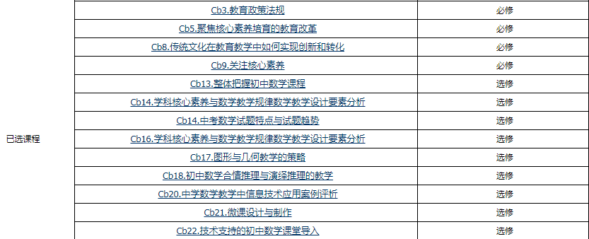
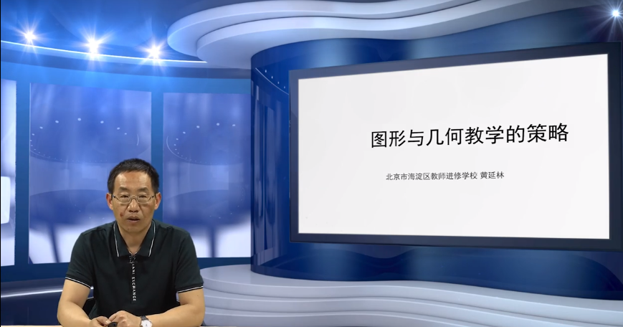
自主选学
ZI ZHU XUAN XUE
We have many PowerPoint templates that has been specifically designed to help anyone that is stepping into the world of PowerPoint for the very first time.
坊员根据研修需求，进行自主选学、在线观看课程

Slide 6
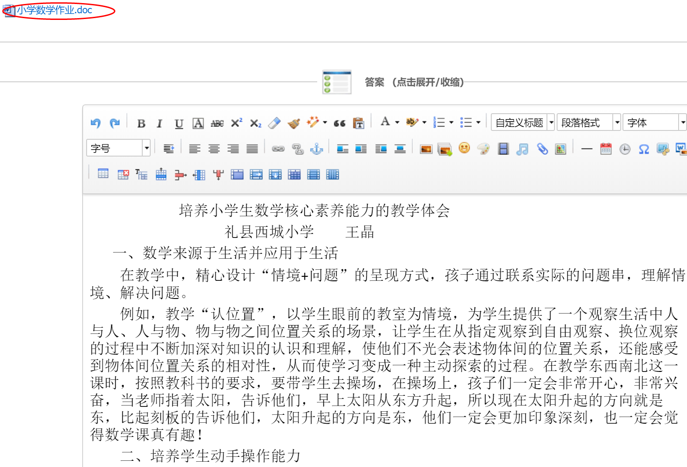
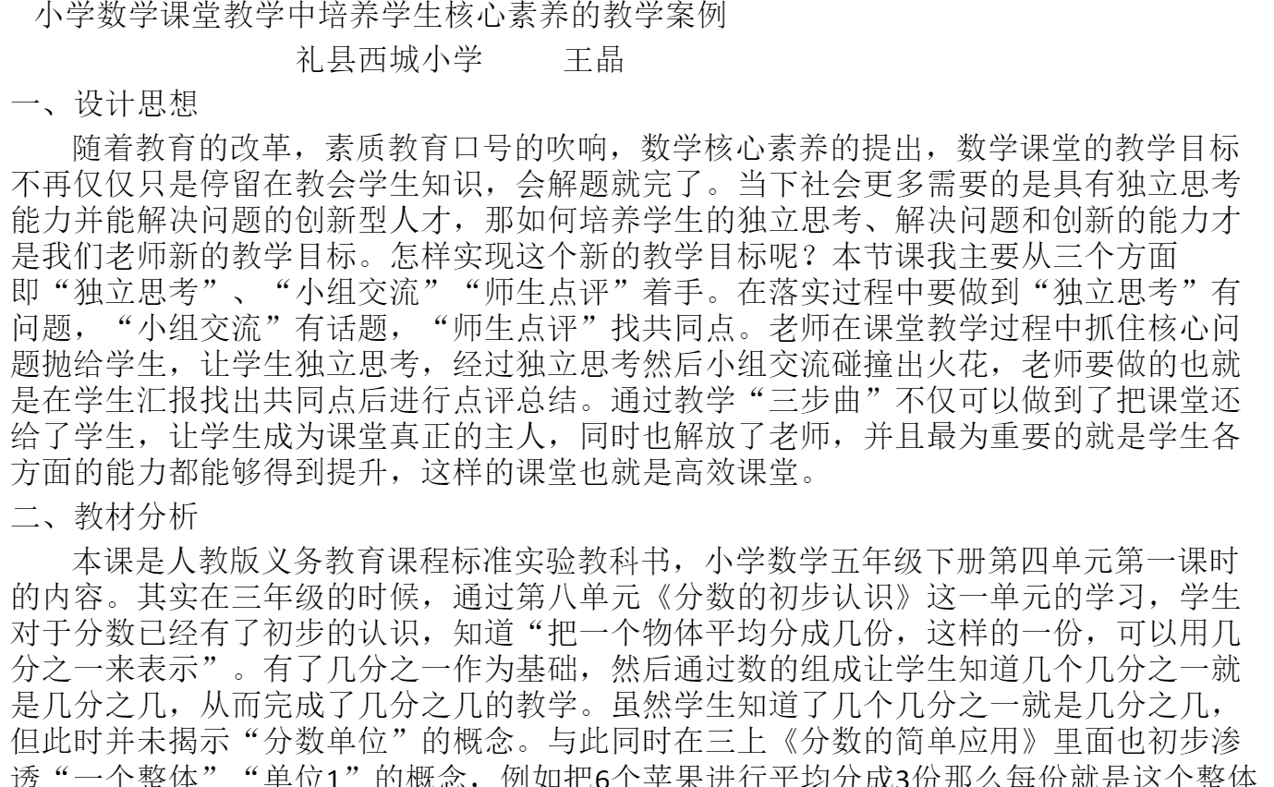
学科作业
XUE KE ZUO YE
坊员完成课程学习后，制作相应的学科作业，并参与作业互评

Slide 7
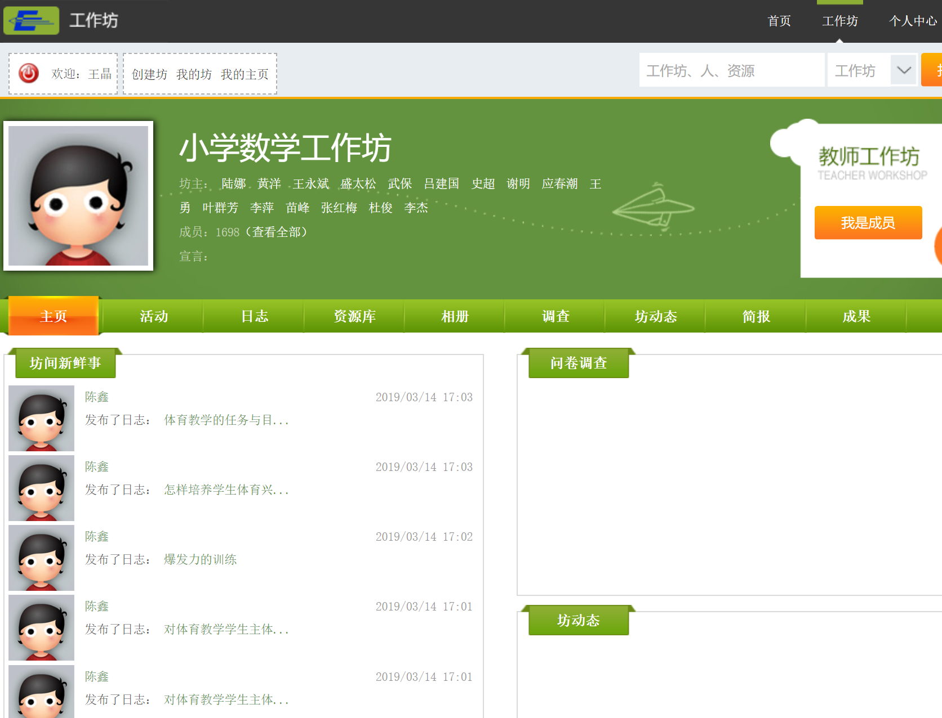
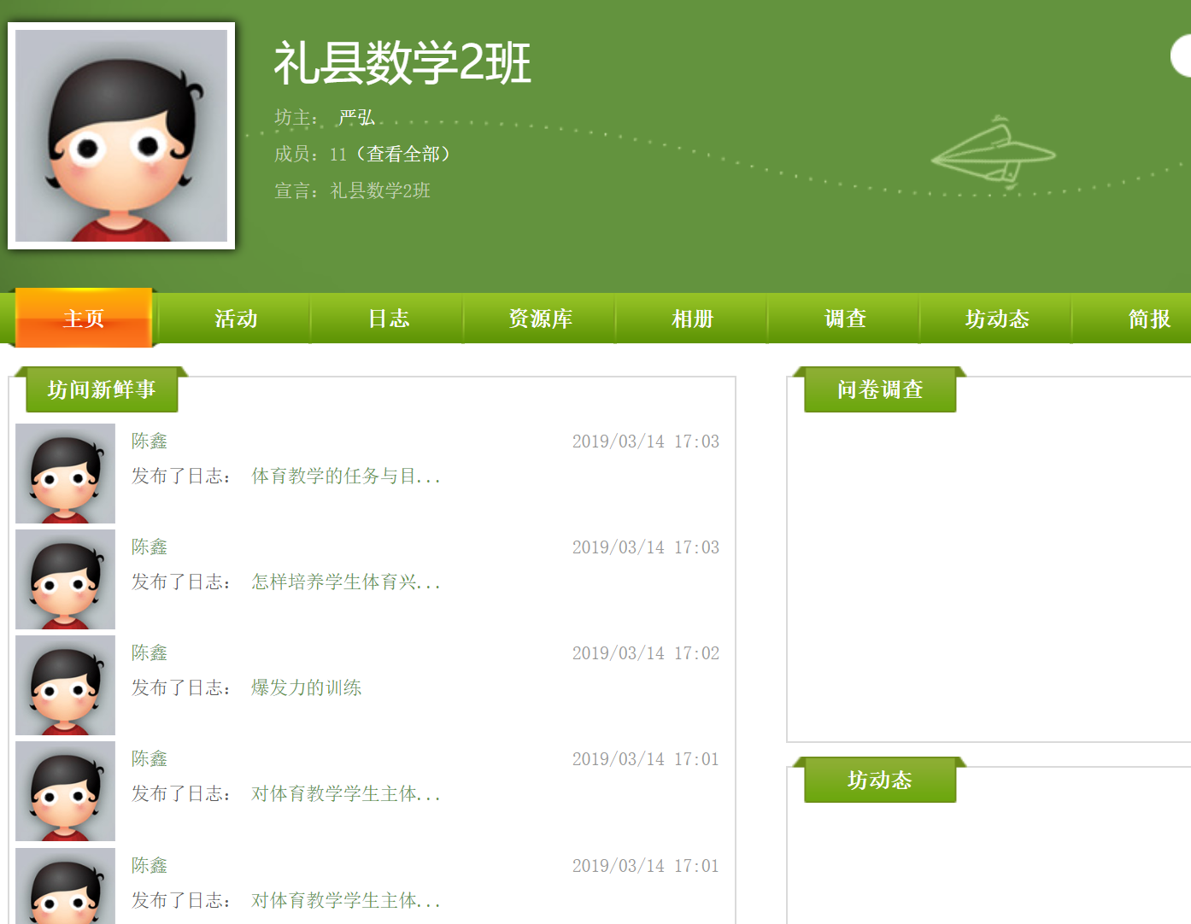
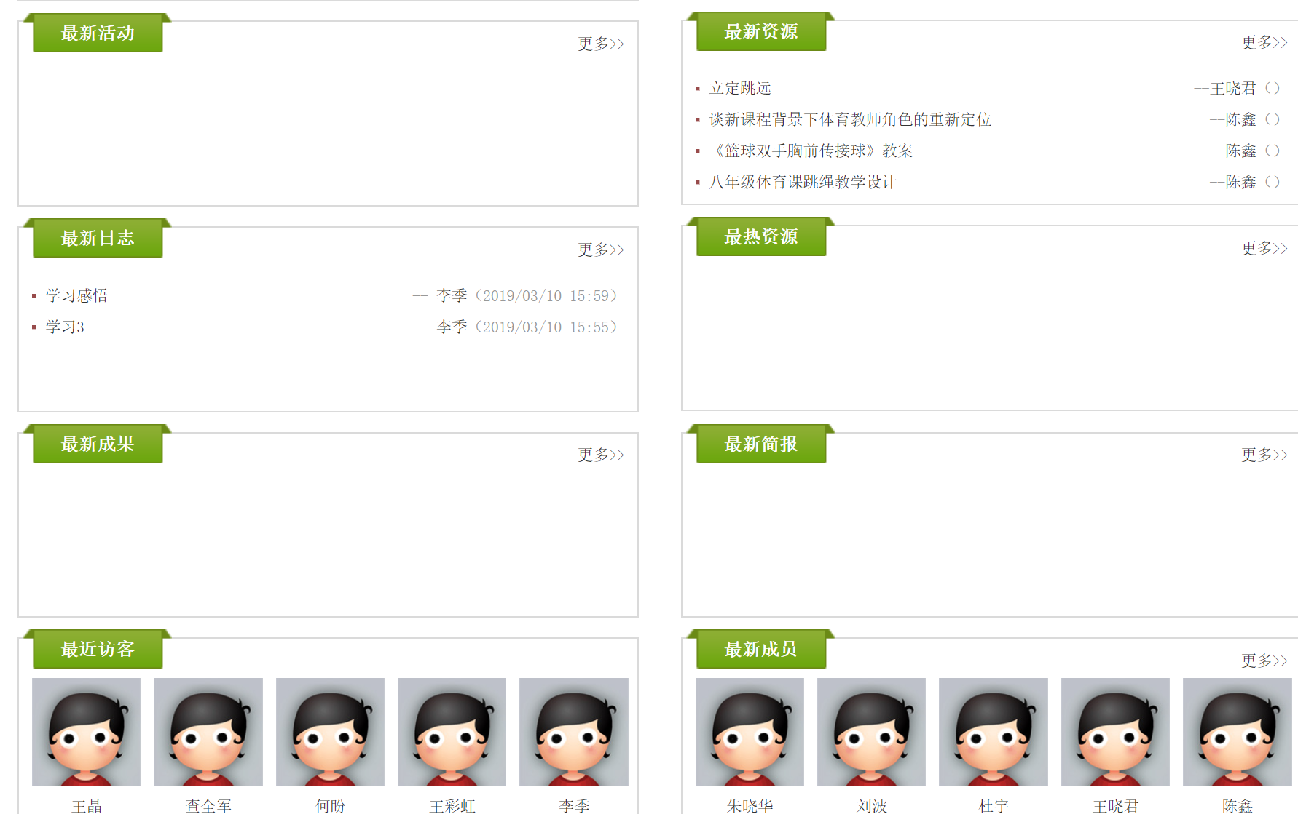
坊内活动
FANG NEI HUO FONG
坊员参与班级工作坊及学科工作坊活动，与专家、其他坊员研讨互动、资源分享

Slide 8

教学篇
JIAO XUE PIAN

Slide 9
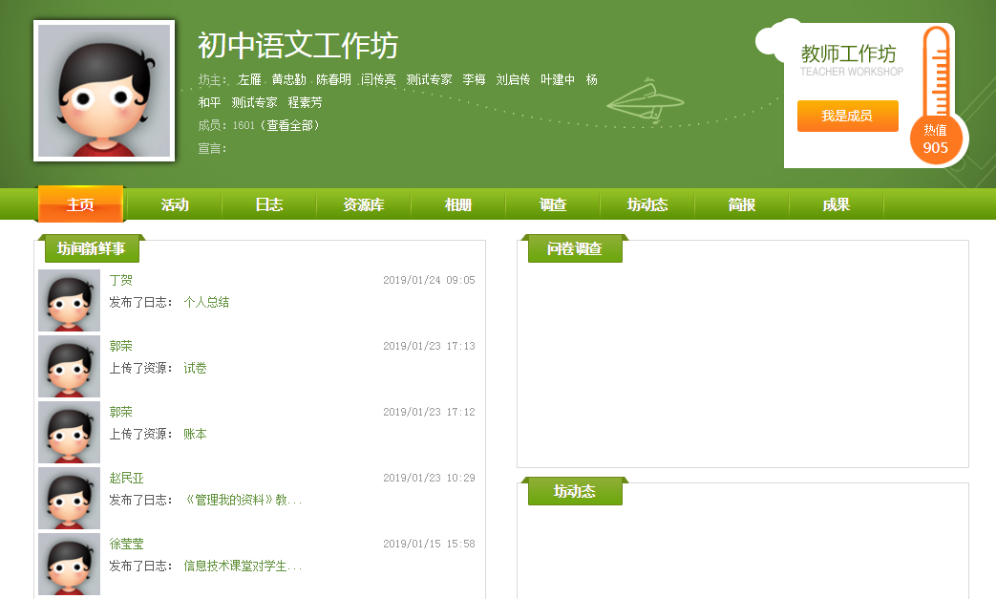
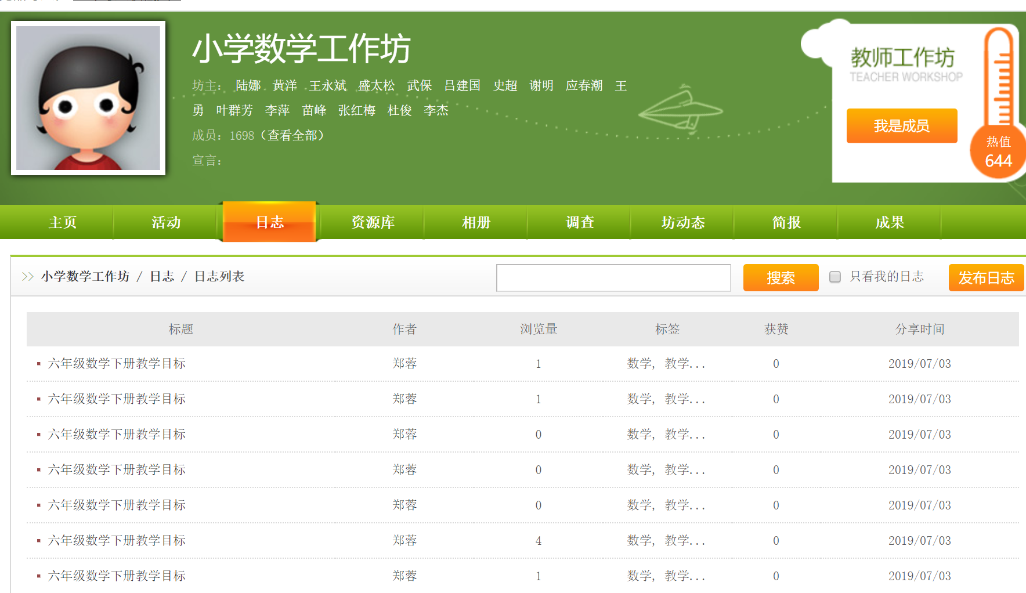
学科工作坊
XUE KE GONG ZUO FANG
遴选高校、教科研教育教学专家及一线名师组建学科专家辅导团队，建立学科教师工作坊、发起网络教研活动、分享教学经验，引领学科研修

Slide 10
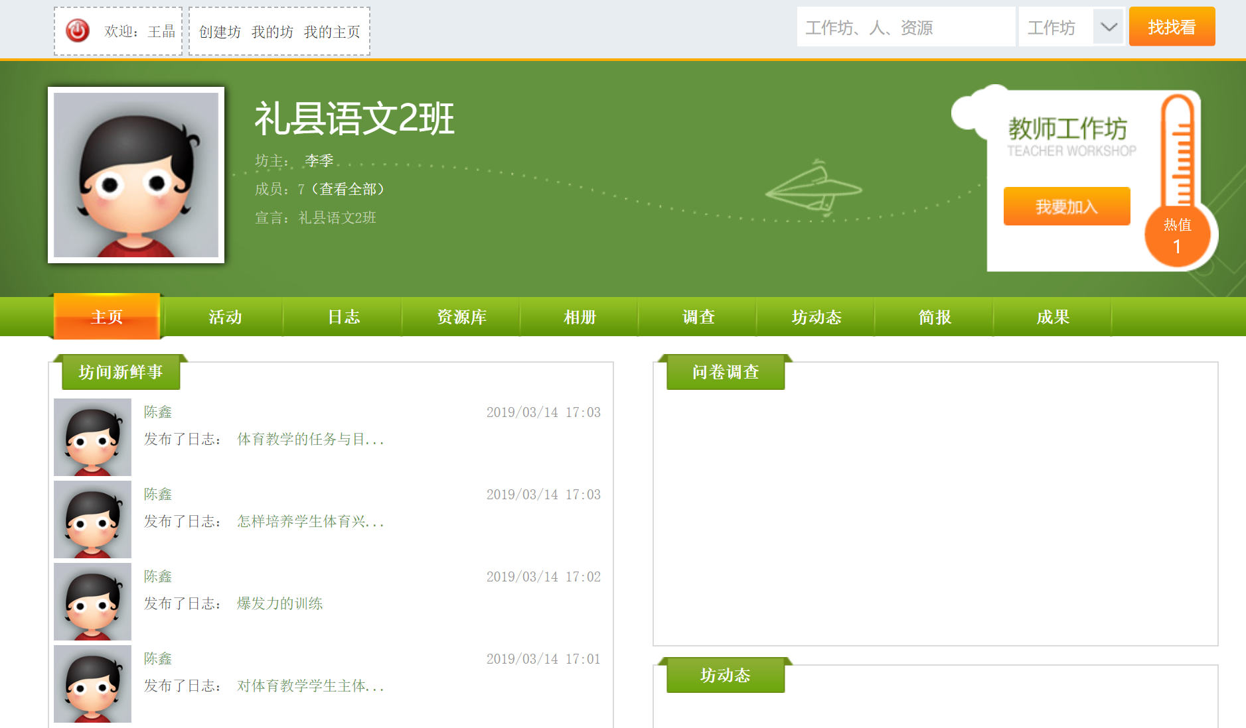
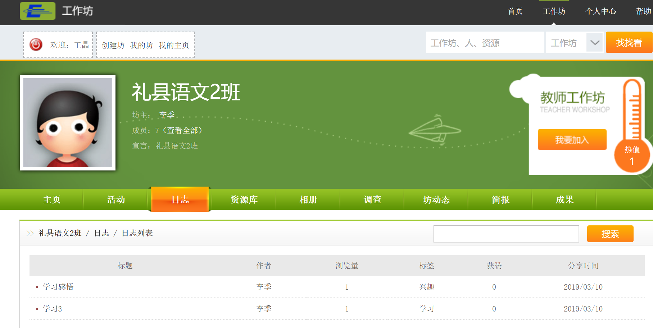
班级工作坊
BAN JI GONG ZUO FANG
坊主创建工作坊活动，组织坊员开展主题研讨、线下活动资源分享等研修活动

Slide 11
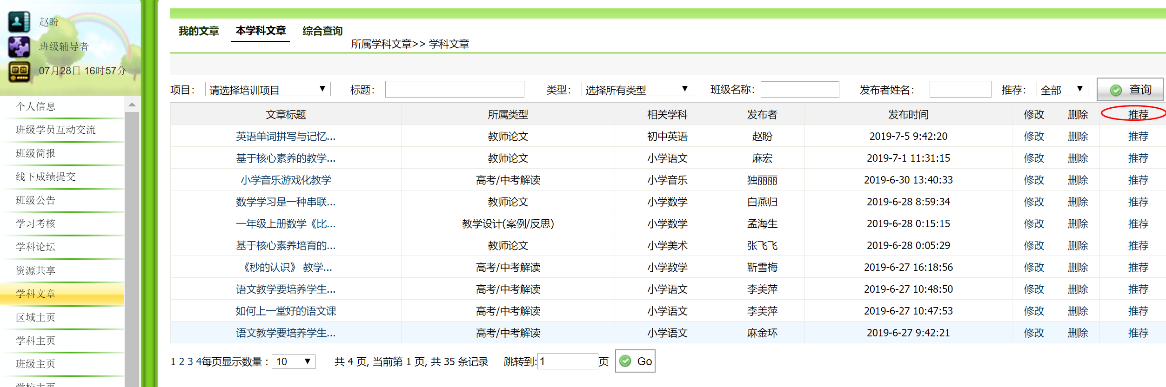
审核推优
SHEN HE TUI YOU
班级辅导者审核学员提交的资源

Slide 12
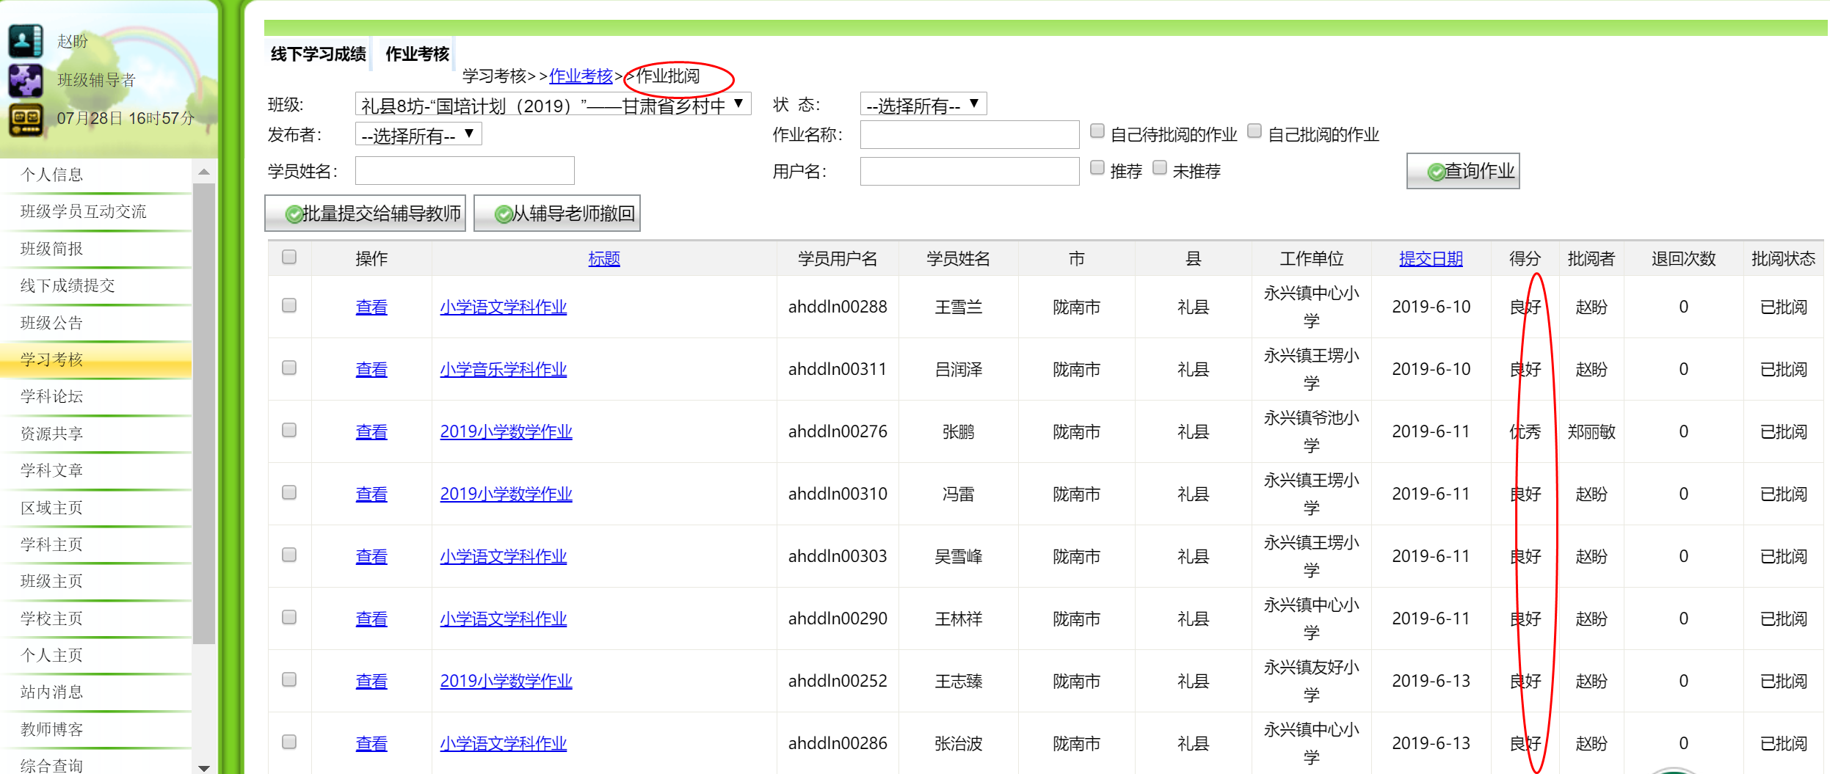
审核推优
SHEN HE TUI YOU
班级辅导者批阅本班级学员学科作业，按完成质量给出合格、良好及优秀的评分档次

Slide 13

管理篇
GUAN LI PIAN

Slide 14
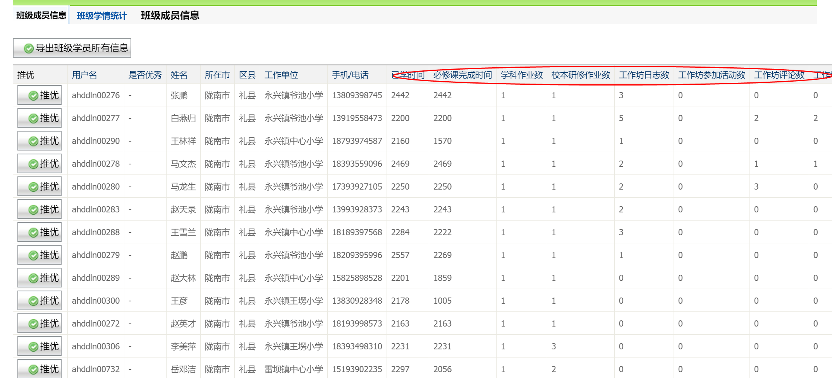
坊主管理
FANG ZHU GUAN LI
坊主定期进行学情数据分析，全程、全方位地把握坊员学习动态

Slide 15


班级简报
BAN JI JIAN BAO
坊主定期制作班级简报，记录项目进程、分析班级学情、制定研修计划、分享研修成果

Slide 16

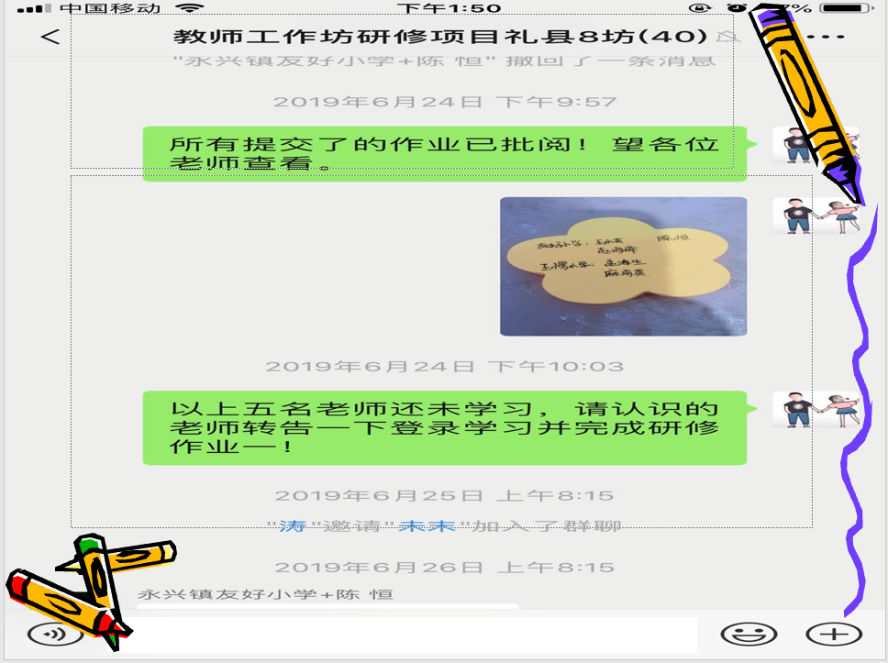
班级简报
BAN JI JIAN BAO
坊主定期制作班级简报，记录项目进程、分析班级学情、制定研修计划、分享研修成果

Slide 17
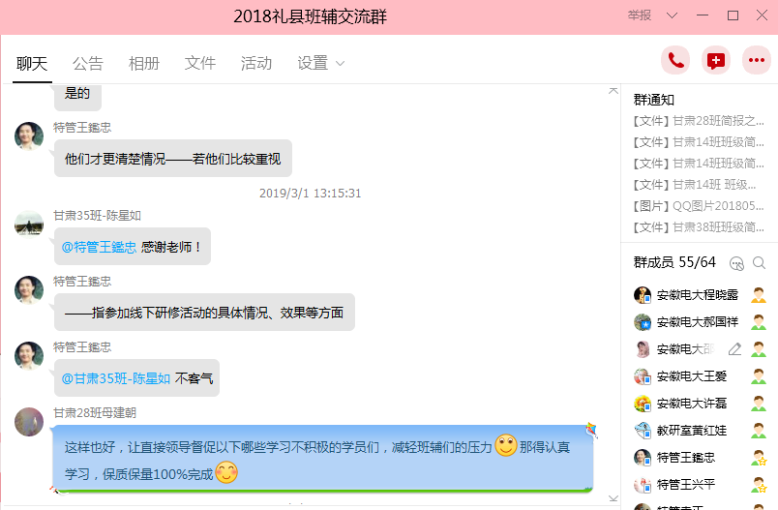
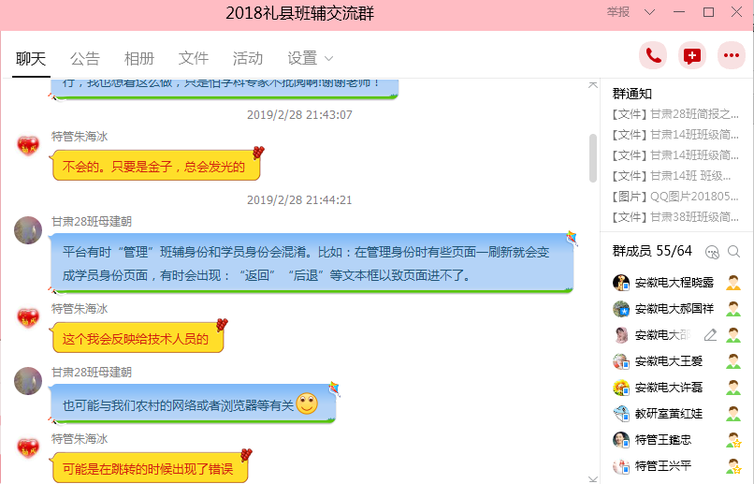
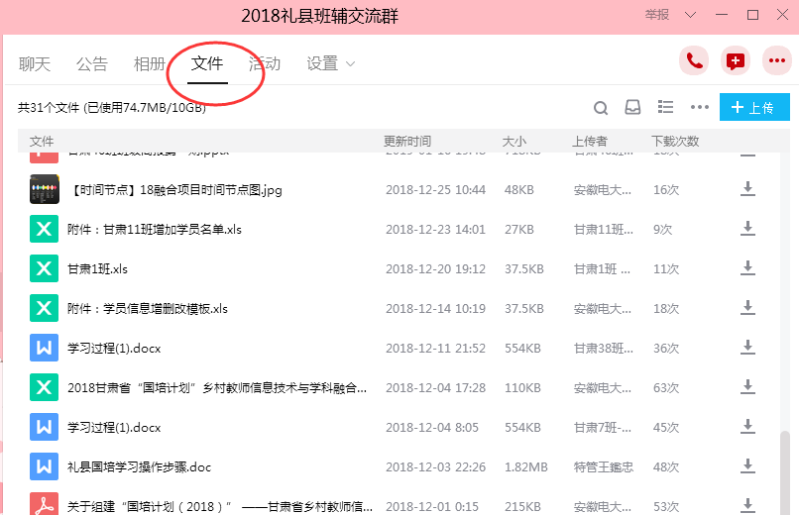
班辅管理
DU DAO GUAN LI
班级辅导者建立交流群，协同省教师网，线上线下全程跟进项目实施

Slide 18
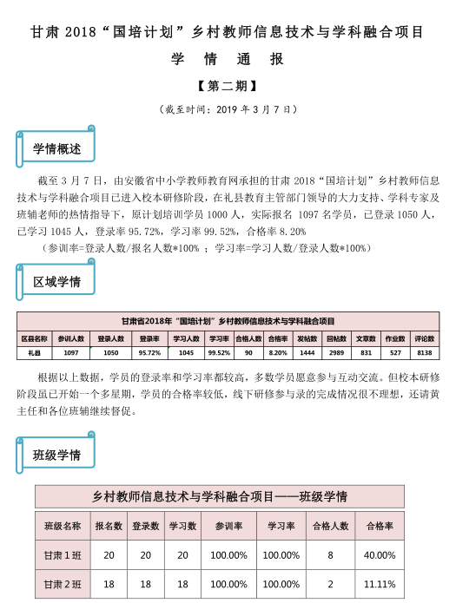
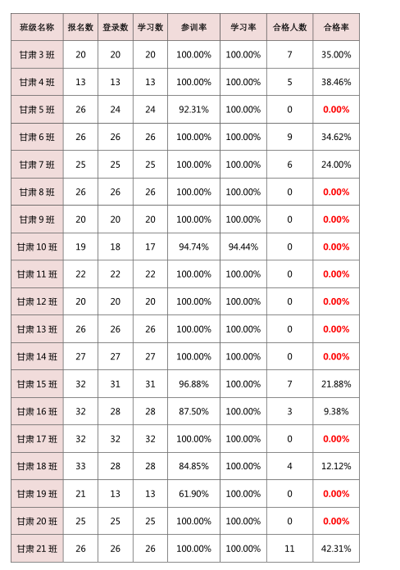
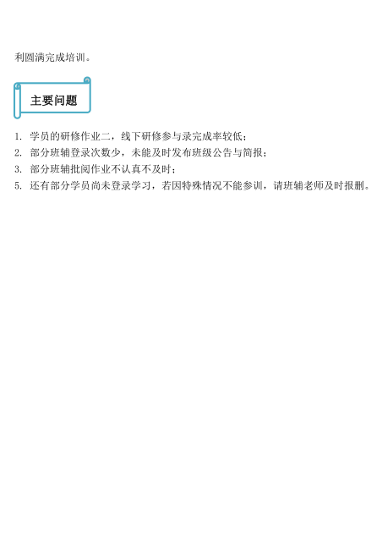
学情通报
XUE QING TONG BAO
国培项目组及督导团队全程跟踪项目的学情、教情，为项目的顺利实施保驾护航

Slide 19

服务篇
FU WU PIAN

Slide 20
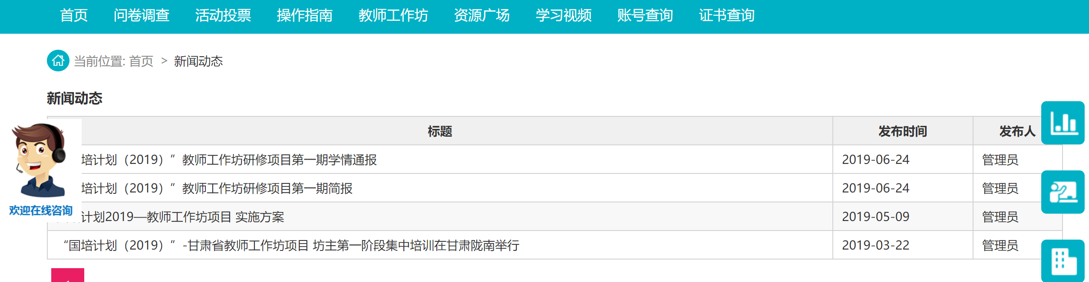

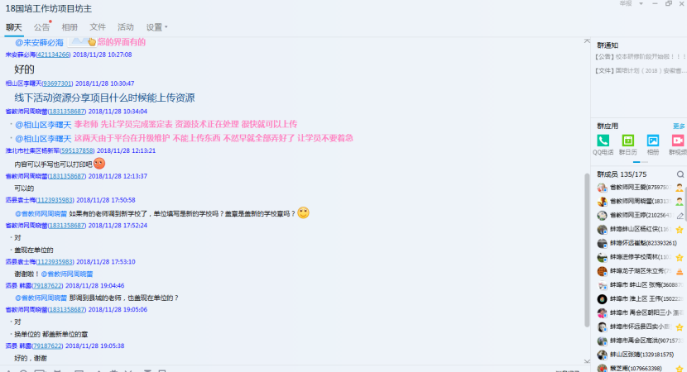
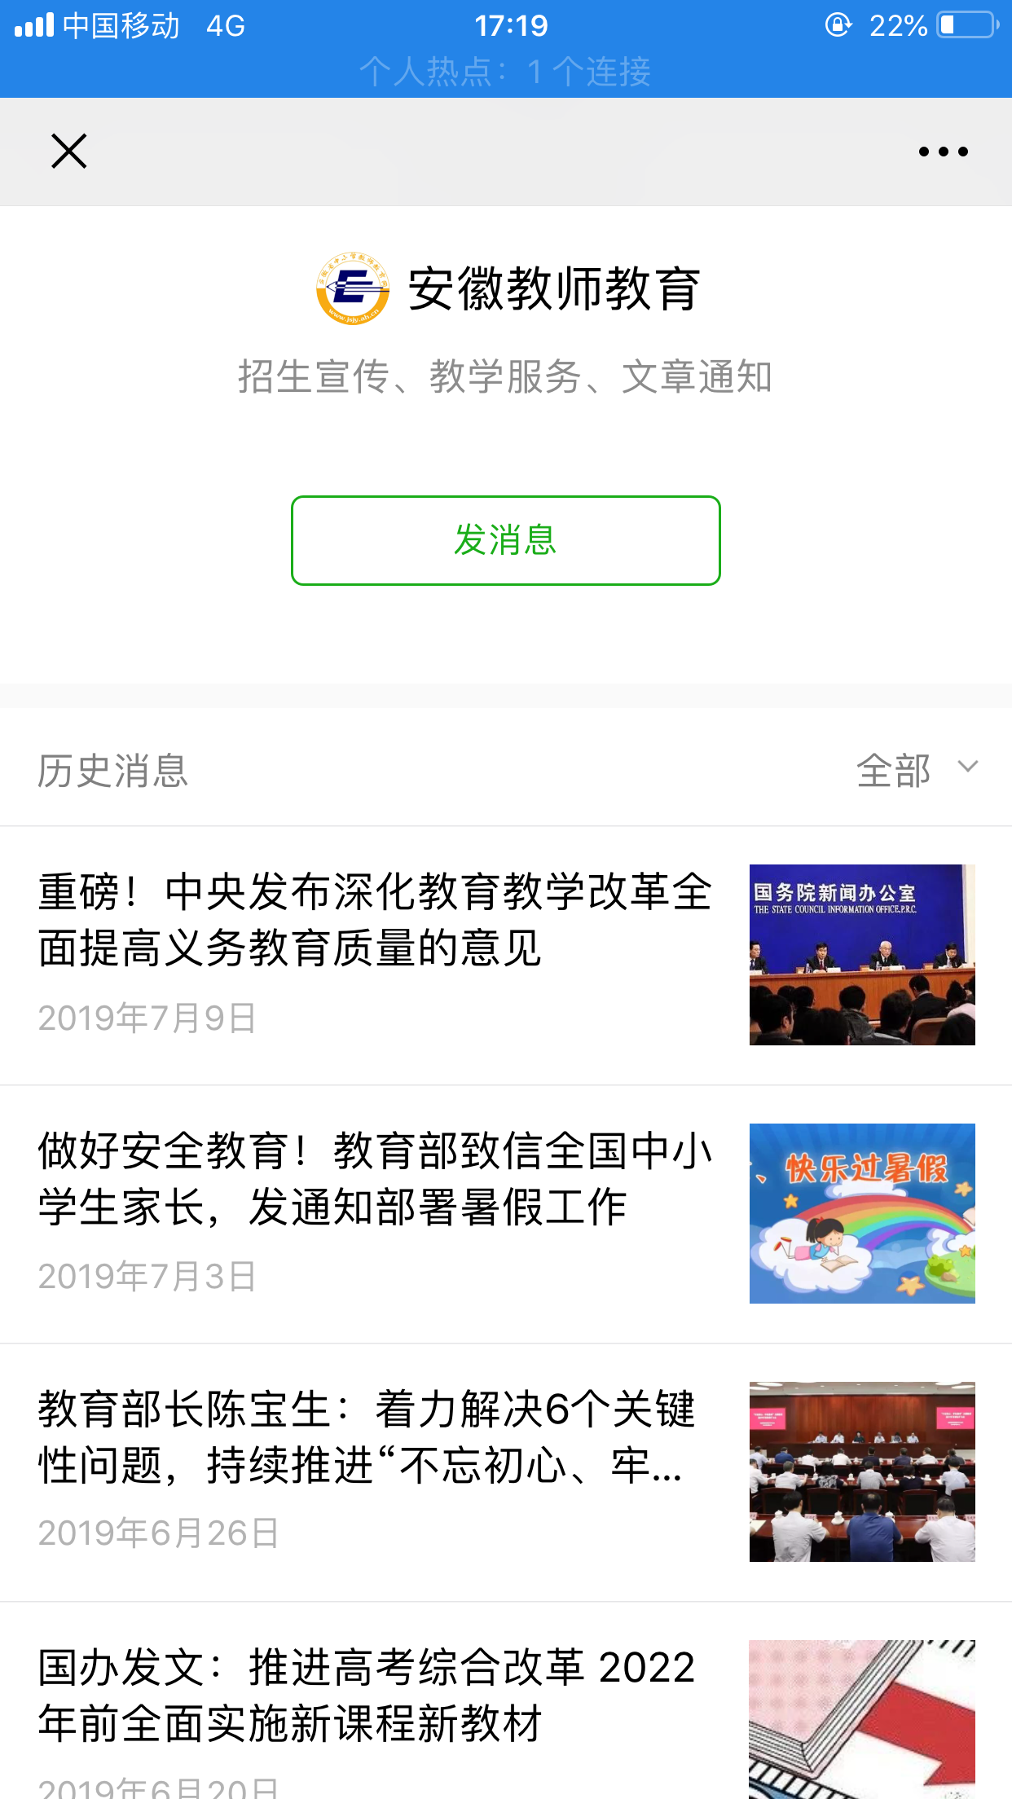
支持服务
ZHI CHI FU WU
发布公告
在线咨询
QQ群值班
教师教育网工作人员通过项目平台、短信平台、QQ群、微信平台、营销客服、国培专线等方式，全天候为督导、专家、坊主、坊员在线服务。
微信公众号

Slide 21
活动篇
HUO DONG PIAN

Slide 22


网上活动
WANG SHANG HUO DONG
本年度在所有参加安徽省中小学教师教育网培训的专家教师中开展简报秀、优质资源征集、国培研修主题故事以及微课竞赛等四个主题活动，期待优秀作品的全面绽放！

Slide 23

结 束 语·网络研修
JIE SHU YU
在网络研修阶段，通过课程学习、活动参与、交流研讨、专家指导等环节，参训教师们的教育教学方式得到了进一步转变。伴随前行的步伐，我们一路上感受着国培带给我们的改变，用挥洒的汗水、成长的喜悦，将研修之旅的点点滴滴镌刻在心。征程仍在继续，让我们继续用心谱写国培的收获与感悟！

Slide 24





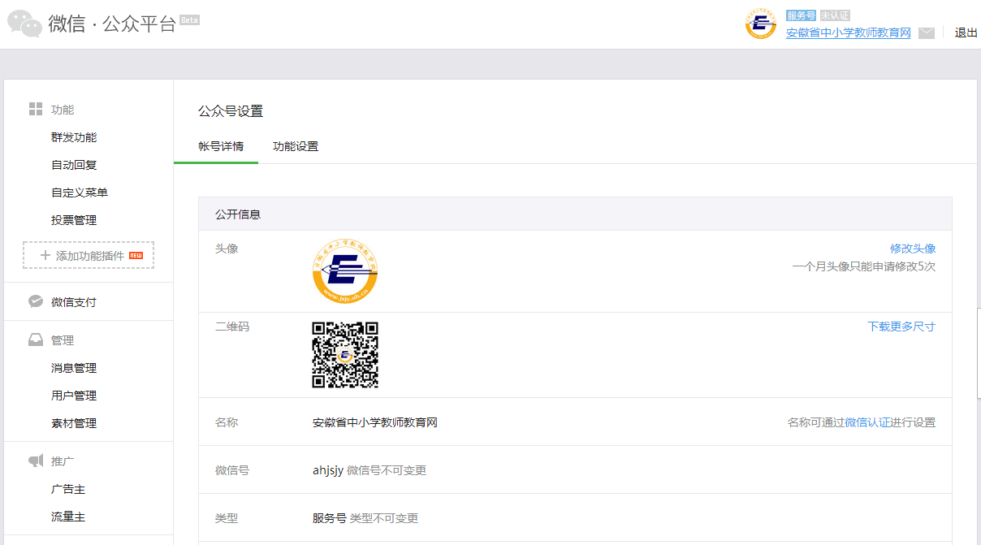
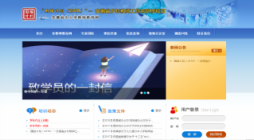
SECOND ISSUE
项 目 简 报
（第二期）
安徽省中小学教师教育网www.jsjy.ah.cn
E--mail
anhuijsjy-_gp@126.com
TEL
0551-63635242
关注微信平台
掌握研修动态

